Slide 1
第2讲 dede-cms基本应用

Slide 2
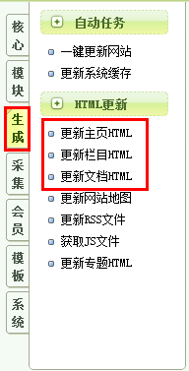
静态化
对应生成
主页,栏目,文档HTML文件

Slide 3
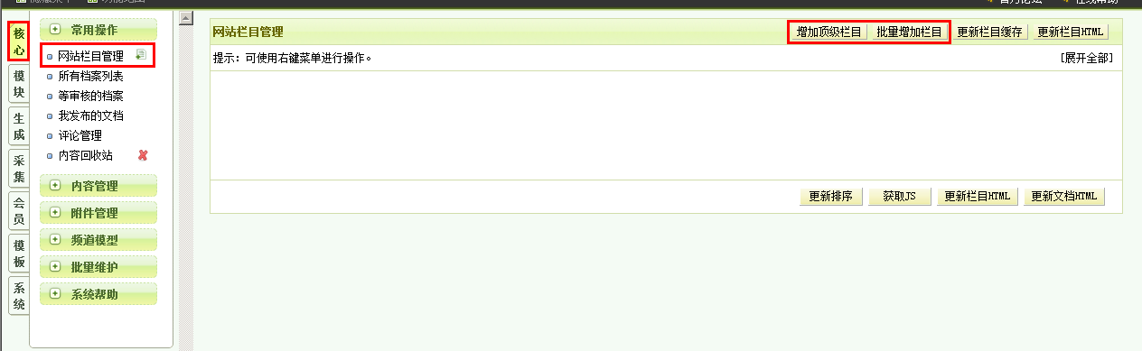
添加栏目

Slide 4
添加栏目->内容模型
内容模型：
  普通文章
  图片集
  软件
  商品
  分类信息

Slide 5
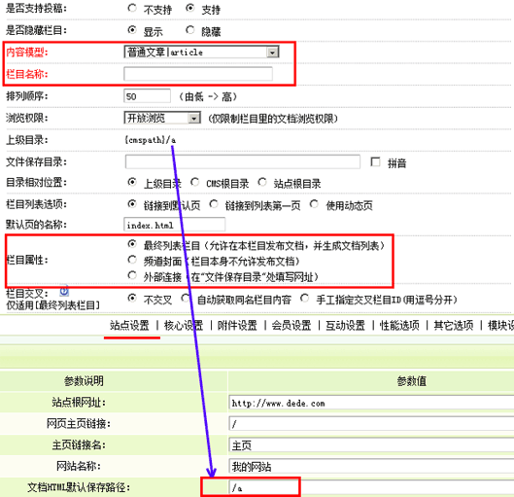
添加栏目

Slide 6
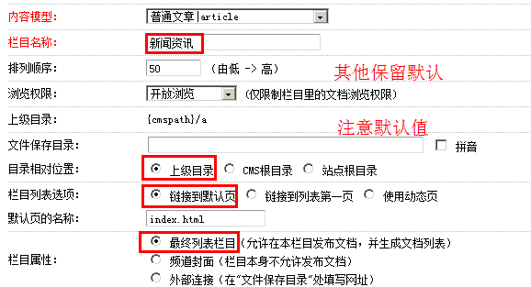
添加栏目
内容模型:选择普通文章
栏目名称:新闻资讯
保存

Slide 7
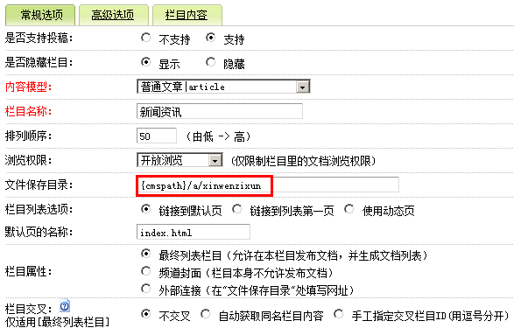
点更改看看?
DEDE自动转文字为拼音
百度,GOOGLE是不是也有这样的功能?

Slide 8
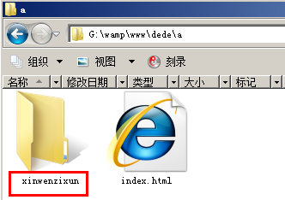
在a文件夹下,就建立了新文件

Slide 9
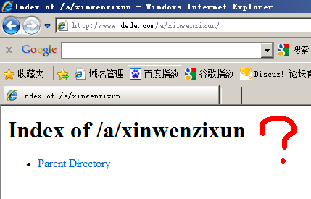
动态预览
静态浏览
出现此界面是因为没有生成静态文件
更新一下就好

Slide 10
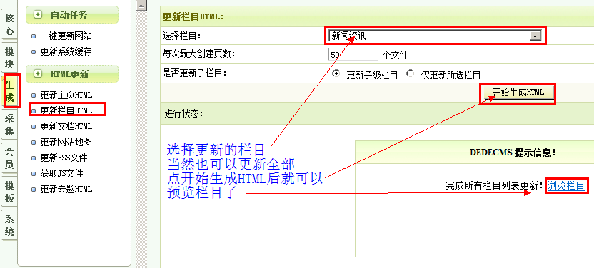
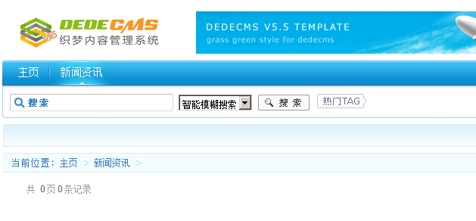
更新栏目

Slide 11
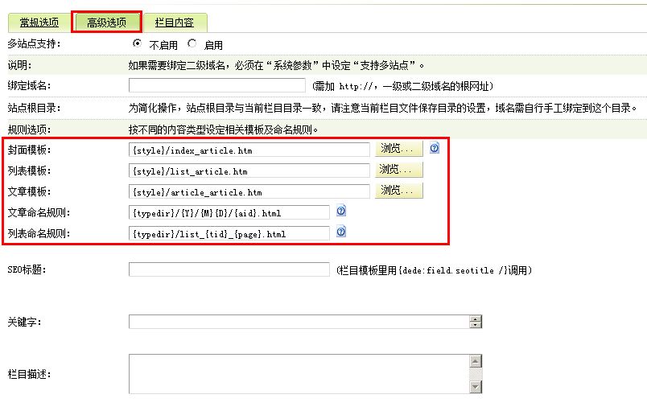
添加文章
TAG标签是一种自定义照片关键字的功能，用户可以在自己的相册里为自己的照片定义相关的关键字，最多可以定义5个关键字，通过TAG标签可以让您的照片 更快的分享给自己的好友，还可以通过TAG为您的相册和QQ空间带来更多的人气。

Slide 12
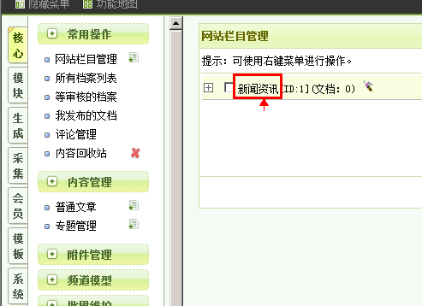
添加文档

Slide 13


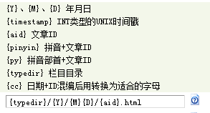
添加文档
讲解dede标签时会来解释下面选项
填完内容后保存并查看

Slide 14
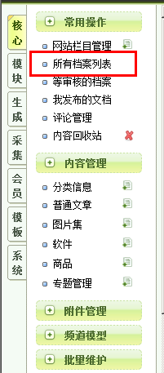
档案列表
查看所有文档

Slide 15
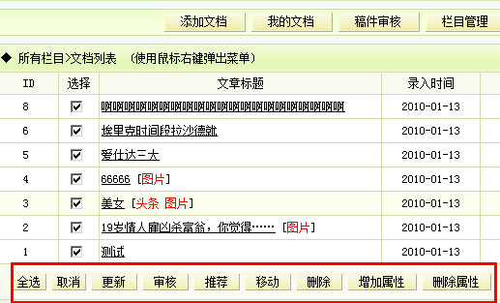
便捷操作
批量增加文档属性

Slide 16
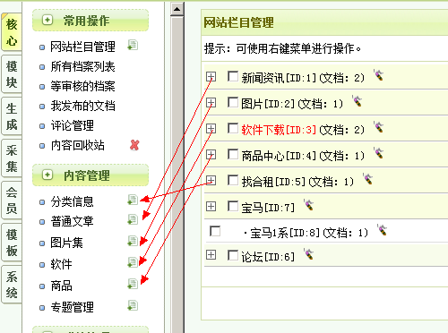
模型分类
当添加了模型频道后

Slide 17
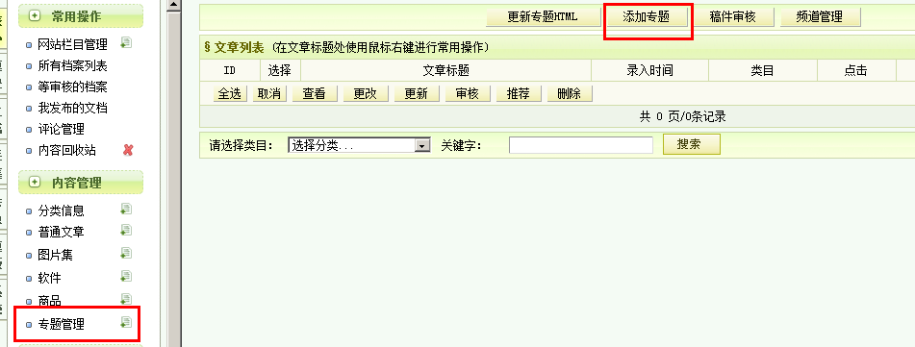
专题

Slide 18
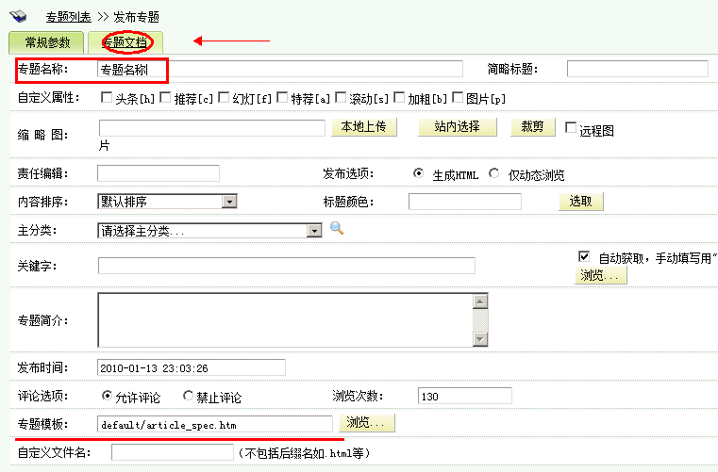
添加专题

Slide 19
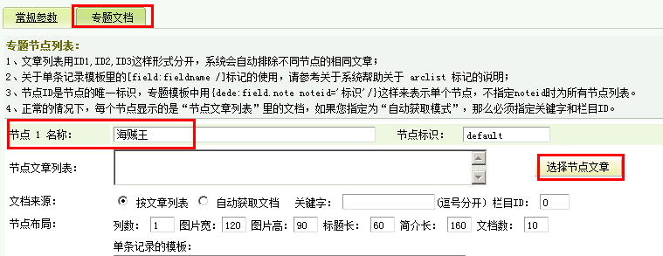
指定专题节点和文档
节点名称
可以设置默认6个节点
以及一些节点属性

Slide 20
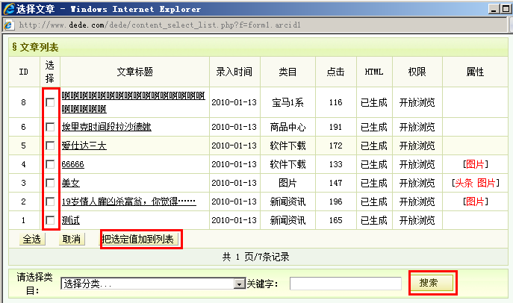
选择专题文档
把符合的 文章加入选中
文档太多可以使用搜索功能筛选

Slide 21
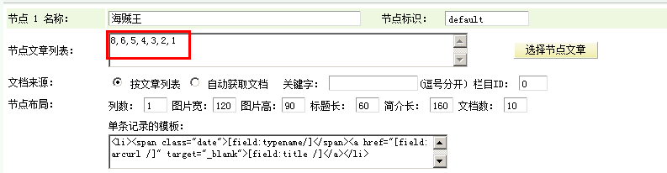
节点文档列表

Slide 22
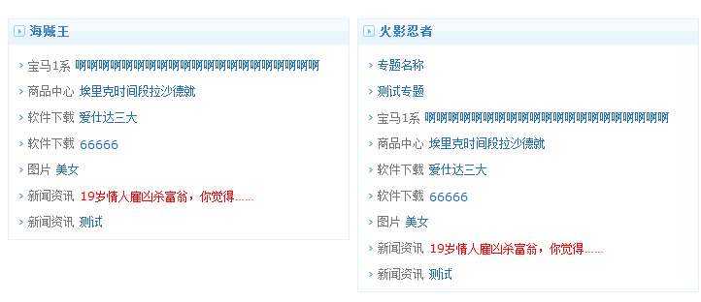
前台效果
选择了主分类的专题,在分类下显示文章
未选择的则在specal文件夹下生成
主分类必须是封面频道下的

Slide 23
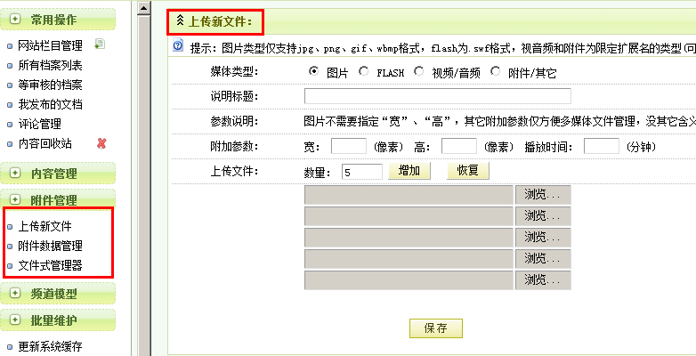
附件管理
附件管理
上传新文件->上传文件至服务器
附件数据管理->可查看所有带附件的文档

Slide 24
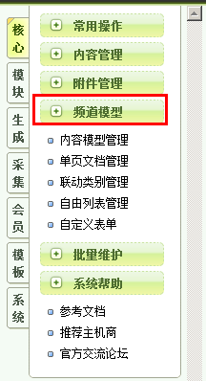
频道模型
多是自定义模型

Slide 25
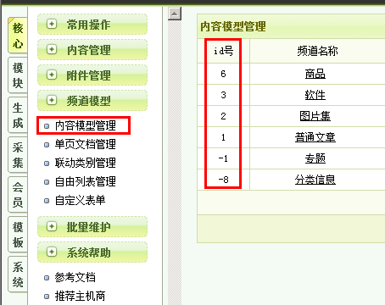
内容模型管理
内容模型
可以查看现有模型的模型ID号

Slide 26
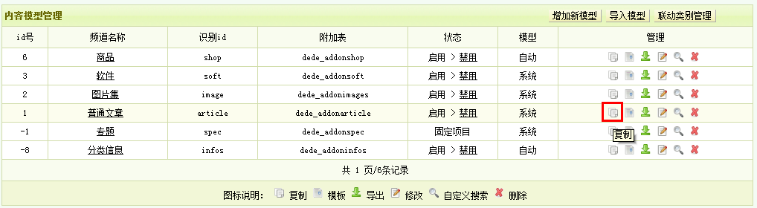
复制模型

Slide 27
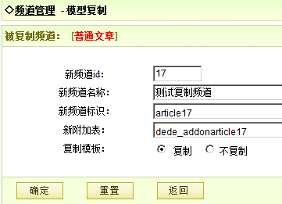
模型复制

Slide 28
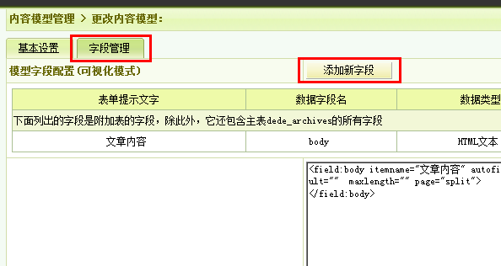
字段管理

Slide 29
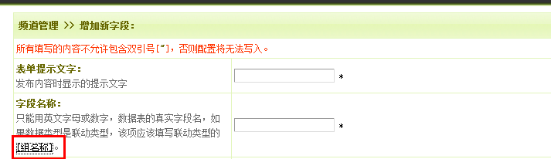
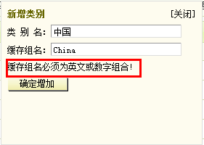

如何增加联动类别

Slide 30
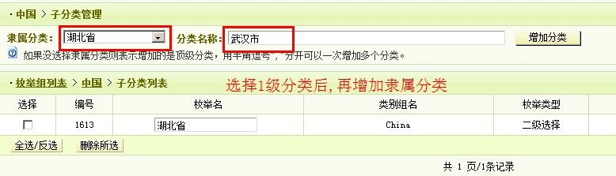
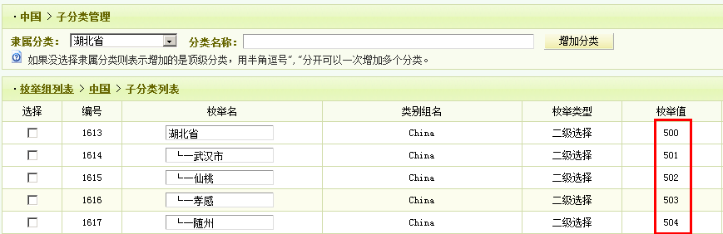
添加联动组

Slide 31
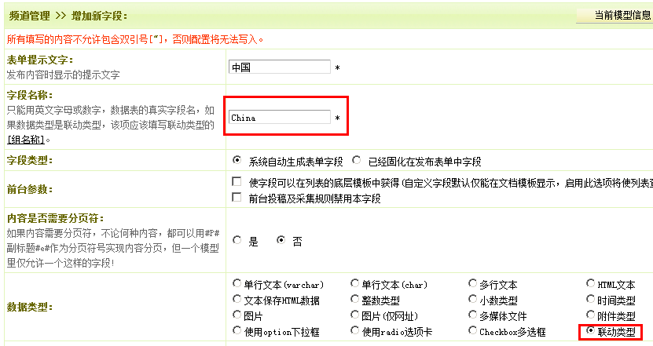
增加联动字段

Slide 32
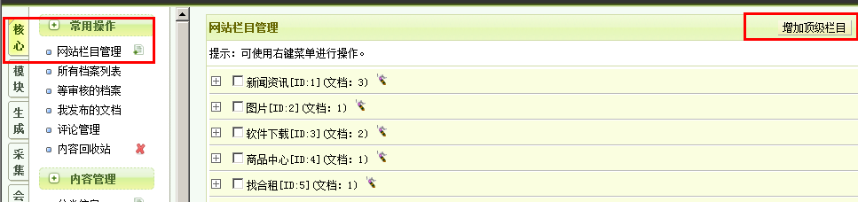
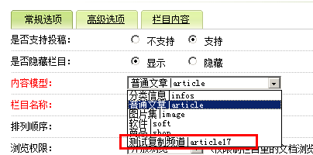

使用自定模型
增加完频道后,在该频道添加文章会看到自己增加的字段

Slide 33
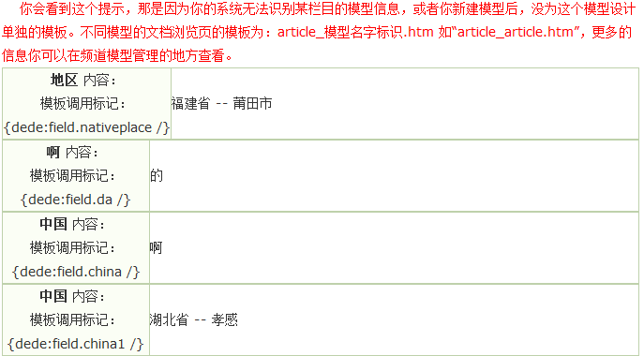
前台显示效果

Slide 34
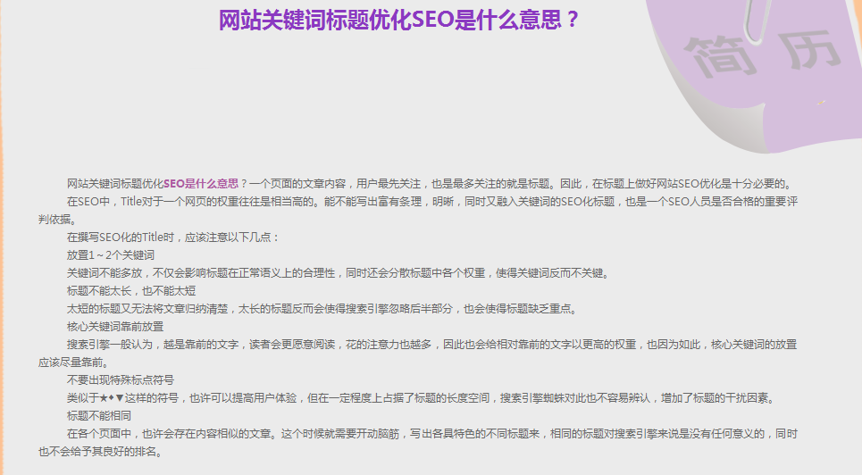

Slide 35
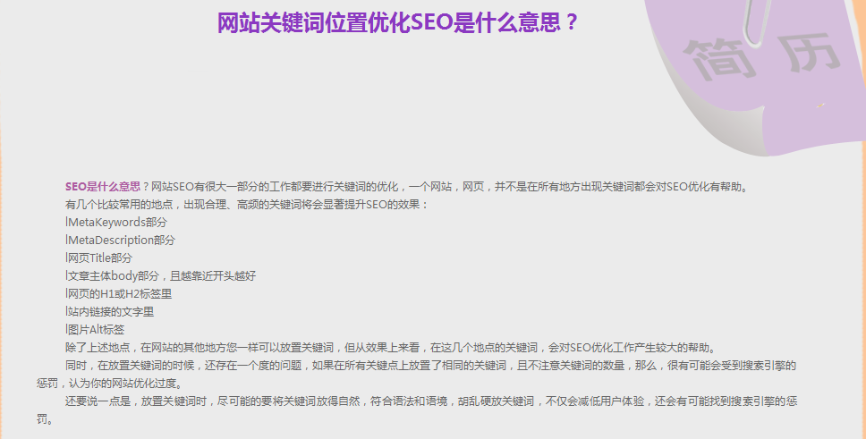

Slide 36
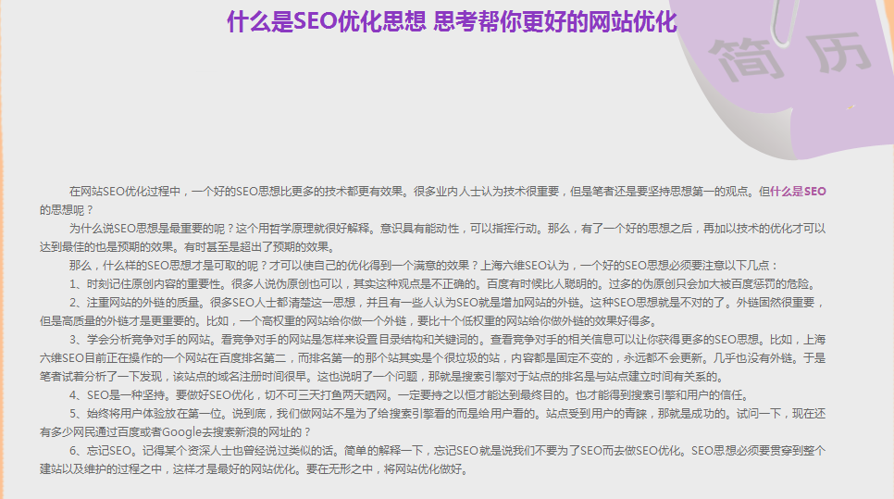

Slide 37

